Slide 1



Slide 2

CORAJOSOS!
( A Todos que lêem meus
Versos e os Repassam)
Jorge Humberto

Slide 3
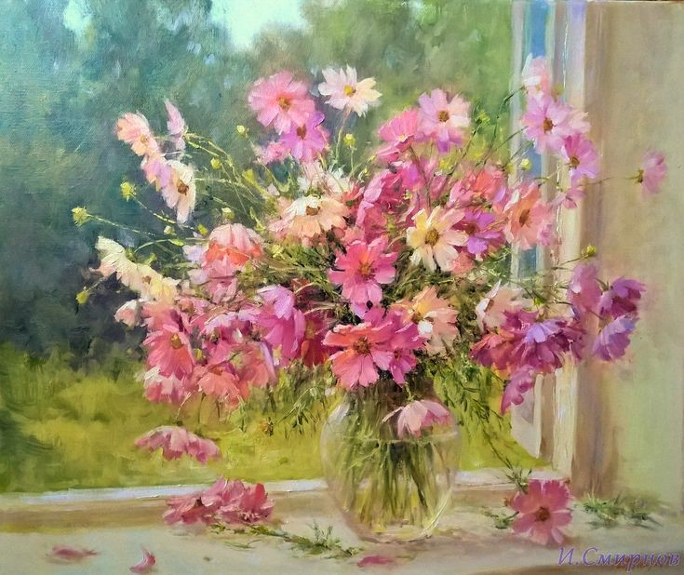

Slide 4
Tu, que me levas como ao vento
A entrar por todas as janelas
repassando meus poemas – atento
ao que crias – és brisa nas bambinelas

Slide 5
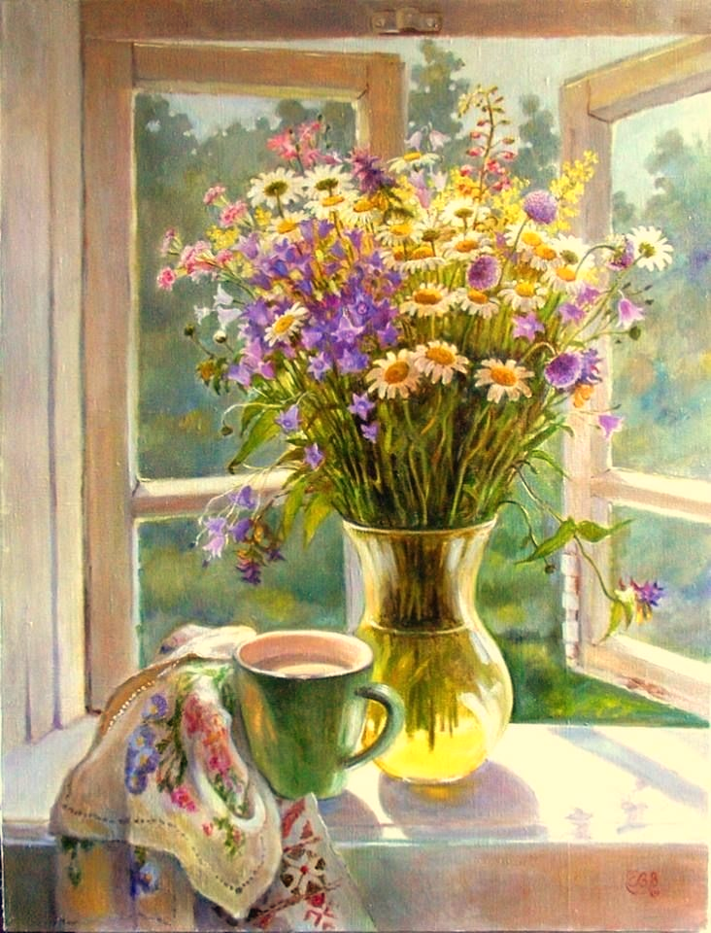

Slide 6
És amigo de todas as horas d’alento
Companheiro d’eles e d’elas
Quando entras correio adentro
São minhas rimas, são só elas

Slide 7
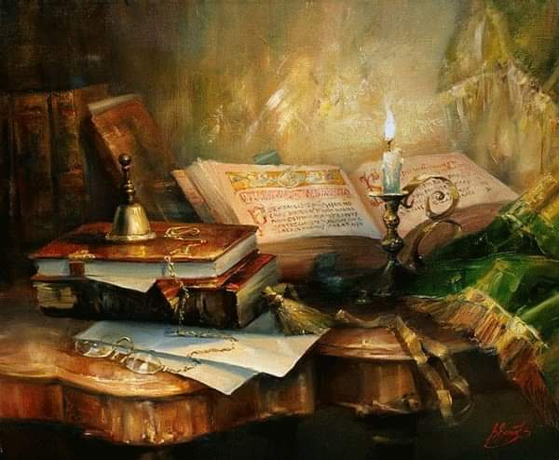

Slide 8
Que tu levas avante com galhardia
amigo que me apareces de noite e dia
Humilde como poucos, tua razão.

Slide 9


Slide 10
Foste vindo devagarinho, p’ra não forçar:
E hoje abres portas de par em par
Porque a poesia é a tua paixão.
Jorge Humberto
01/09/20
Santa-Iria-da-Azóia

Slide 11


Slide 12

Jorge Humberto
Cléo Menegatt

Slide 13
Imagens: Internet e Acervo Pessoal
Texto: Jorge Humberto
Música: I Love You-Pavel Ruzhitsky(Pasheka)
http://www.sergrasan.com.br/cleoslides
Canal no Youtube:
http://www.youtube.com/c/CleoniceMenegattGoelzer
Criação, Formatação e Edição:
Cléo Menegatt
cmenegatt2016@gmail.com

